Slide 1
1. Giáo viên
SGK, kế hoạch bài dạy, thước thẳng, bảng phụ máy tính, máy chiếu.
2. Học sinh
SGK
Bài tập về nhà
Dụng cụ học tập

Slide 2











Slide 3

Hình thành kiến thức
Mở đầu
Luyện tập
Vận dụng
CÁC HOẠT ĐỘNG

Slide 4

HOẠT ĐỘNG
Mở đầu

Slide 5


HÁI HOA ĐIỂM 10
Có 3 câu hỏi tương ứng với 3 điểm 10. Để hái được bông hoa các em sẽ phải trả lời các câu hỏi tương ứng. Bạn nào trả lời nhanh và đúng nhất sẽ nhận được điểm 10. Còn nếu trả lời sai sẽ nhường cơ hội cho các bạn khác

Slide 6

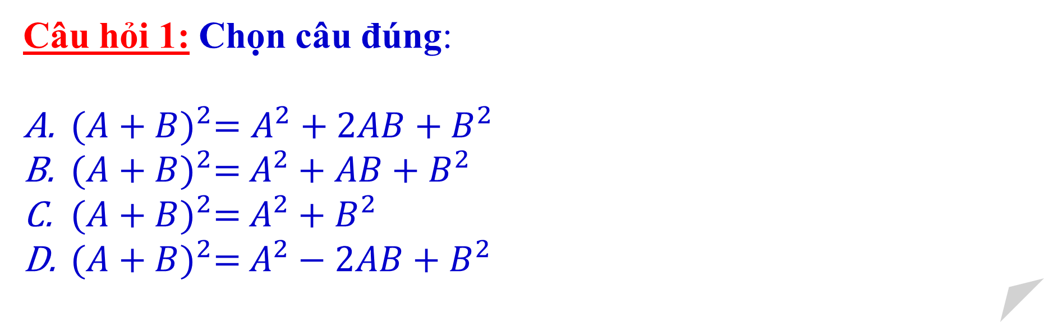
Bạn nhận được 1 điểm 10
Câu hỏi 1: Chọn câu đúng:
${(A+B)}^{2}=A^{2}+2AB+B^{2}$
${(A+B)}^{2}=$ $A^{2}+AB+B^{2}$
${(A+B)}^{2}=$ $A^{2}+B^{2}$
${(A+B)}^{2}=$ $A^{2}−2AB+B^{2}$
Notes:
Ấn vào chỗ câu hỏi để ra câu trả lời, ấn tiếp chuột trái hiện Bạn nhận được 1 điểm 10

Slide 7
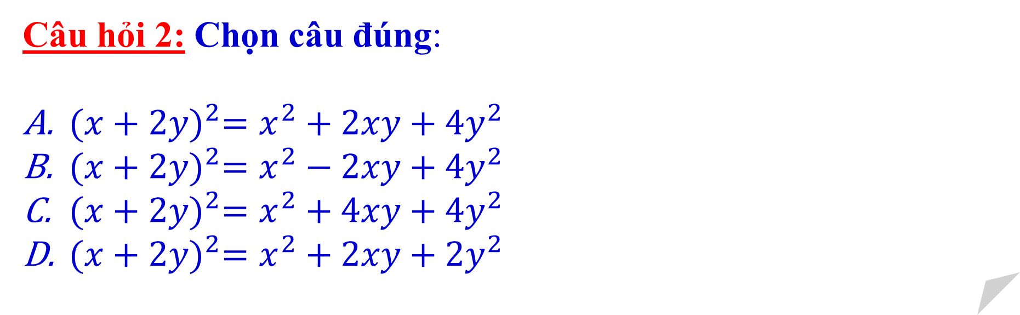
Bạn nhận được 1 điểm 10
Câu hỏi 2: Chọn câu đúng:
${(x+2y)}^{2}=x^{2}+2xy+{4y}^{2}$
${(x+2y)}^{2}=x^{2}−2xy+{4y}^{2}$
${(x+2y)}^{2}=x^{2}+4xy+{4y}^{2}$
${(x+2y)}^{2}=x^{2}+2xy+{2y}^{2}$

Slide 8
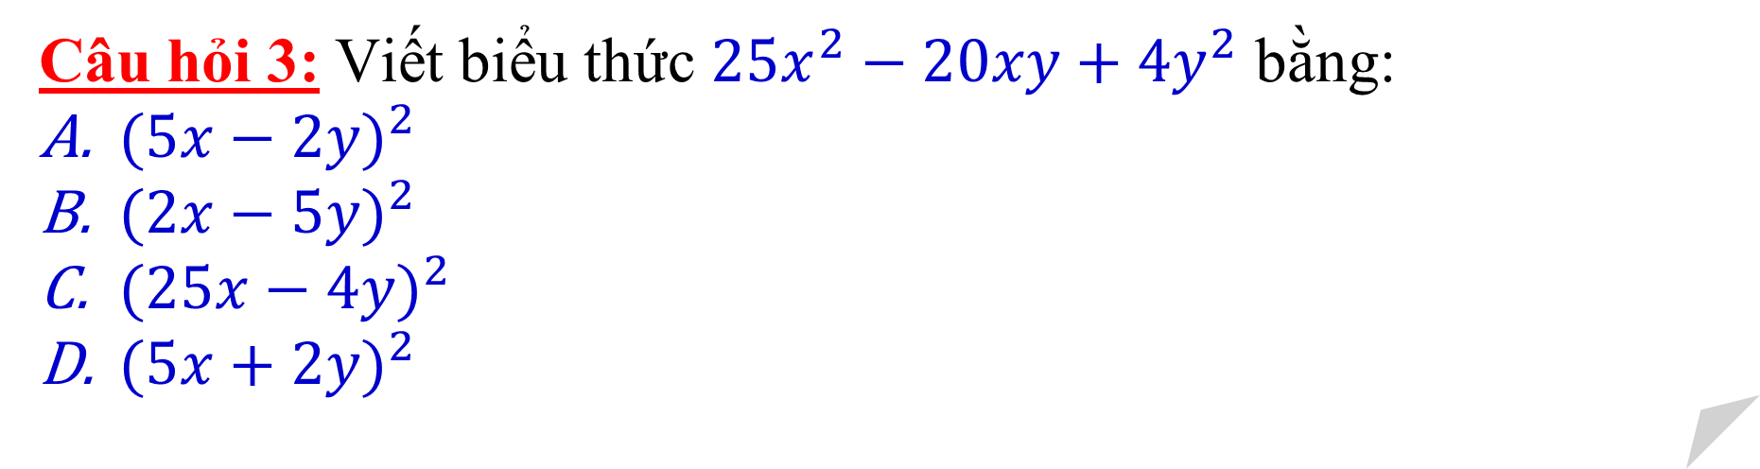
Bạn nhận được 1 điểm 10
Câu hỏi 3: Viết biểu thức ${25x^{2}−20xy+4y}^{2}$ bằng:
${(5x−2y)}^{2}$
${(2x−5y)}^{2}$
${(25x−4y)}^{2}$
${(5x+2y)}^{2}$

Slide 9

CHƯƠNG I
ĐA THỨC NHIỀU BIẾN
BÀI 3
HẰNG ĐẲNG THỨC ĐÁNG NHỚ
(Tiết ….)

Slide 10
HOẠT ĐỘNG
Hình thành kiến thức

Slide 11



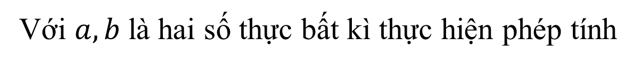
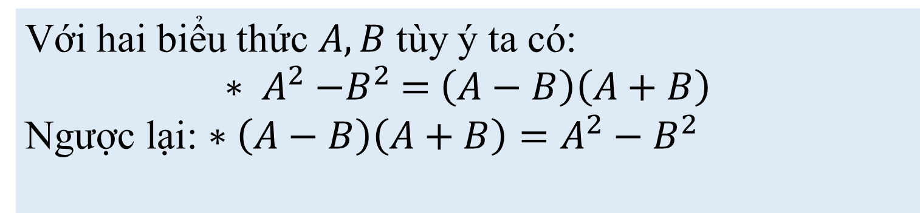
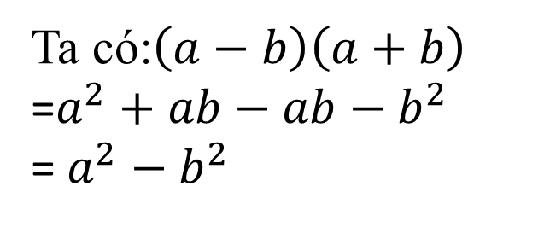
II. HẰNG ĐẲNG THỨC ĐÁNG NHỚ
2.Hiệu hai bình phương
a) Hoạt động 3:
Với $a, b$là hai số thực bất kì thực hiện phép tính
$(a−b)(a+b)$
Giải:
Ta có:$\left(a−b\right)\left(a+b\right)$
=$a^{2}+ab−ab−b^{2}$
= $a^{2}−b^{2}$
b) Nhận xét:
Với hai biểu thức $A, B$tùy ý ta có:
${∗ A}^{2}−B^{2}$ $=$ $\left(A−B\right)\left(A+B\right)$
Ngược lại: $∗\left(A−B\right)\left(A+B\right)=A^{2}−B^{2}$

Slide 12



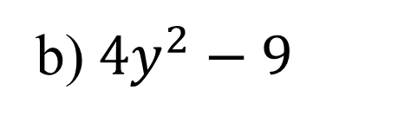


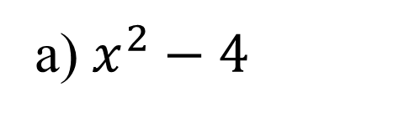

II. HẰNG ĐẲNG THỨC ĐÁNG NHỚ
c) Vận dụng:
Ví dụ 5/SGK/20:
Viết mỗi biểu thức sau dưới dạng tích
a) $x^{2}−4$
b) ${4y}^{2}−9$
Giải:
Giải:
$$x^{2}−4$$
$${4y}^{2}−9$$
$${=x}^{2}−({2)}^{2}$$
$${=(2y)}^{2}−({3)}^{2}$$
$$=(x−2)(x+2)$$
$$=(2y−3)(2y+3)$$

Slide 13




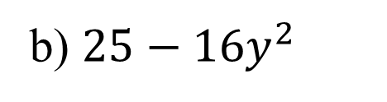


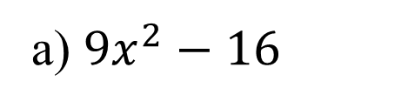

II. HẰNG ĐẲNG THỨC ĐÁNG NHỚ
c) Vận dụng:
Luyện tập 5/SGK/20:
Viết mỗi biểu thức sau dưới dạng tích
a) ${9x}^{2}−16$
b) $25−{16y}^{2}$
Giải:
Giải:
$${9x}^{2}−16$$
$${25−16y}^{2}$$
$${=(3x)}^{2}−({4)}^{2}$$
$${=(5)}^{2}−({4y)}^{2}$$
$$=(3x−4)(3x+4)$$
$$=(5−4y)(5+4y)$$

Slide 14

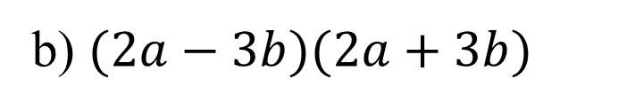

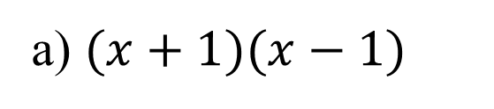
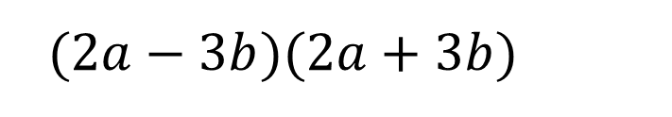
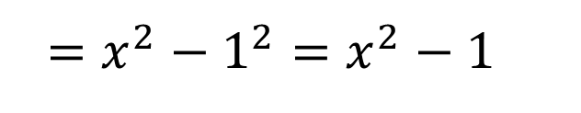

II. HẰNG ĐẲNG THỨC ĐÁNG NHỚ
c) Vận dụng:
Ví dụ 6 /SGK/20:
Tính
a) $(x+1)(x−1)$
b) $(2a−3b)(2a+3b)$
Giải:
Giải:
$(2a−3b)(2a+3b)$
$(x+1)(x−1)$
$$=({2a)}^{2}−{(3b)}^{2}$$
$=x^{2}−1^{2}=x^{2}−1$
$$={4a}^{2}−{9b}^{2}$$

Slide 15



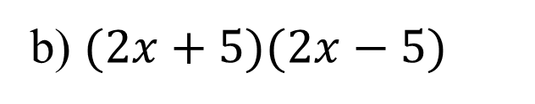


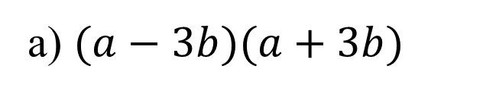
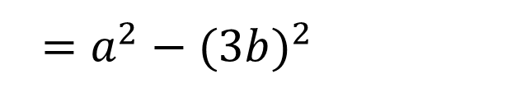



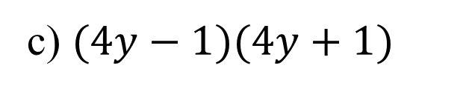

II. HẰNG ĐẲNG THỨC ĐÁNG NHỚ
c) Vận dụng:
Luyện tập 6 /SGK/20:
Tính
a) $(a−3b)(a+3b)$
b) $(2x+5)(2x−5)$
c) $(4y−1)(4y+1)$
Giải:
Giải:
$(4y−1)(4y+1)$
$(a−3b)(a+3b)$
$$(2x+5)(2x−5)$$
$=a^{2}−{(3b)}^{2}$
$={(4y)}^{2}−{(1)}^{2}$
$={(2x)}^{2}−{(5)}^{2}$
$=a^{2}−{9b}^{2}$
$={4x}^{2}−25$
$={16y}^{2}−1$

Slide 16


II. HẰNG ĐẲNG THỨC ĐÁNG NHỚ
c) Vận dụng:
Ví dụ 7 /SGK/20:
Tính nhanh
$$98.102$$
Giải:
$$98.102=\left(100−2\right)\left(100+2\right)={100}^{2}−2^{2}=10000−4=9996$$
Luyện tập 7 /SGK/20:
Tính nhanh
$$48.52$$
Giải:
$$48.52=\left(50−2\right)\left(50+2\right)={50}^{2}−2^{2}=2500−4=2496$$

Slide 17

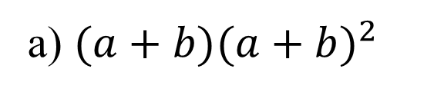
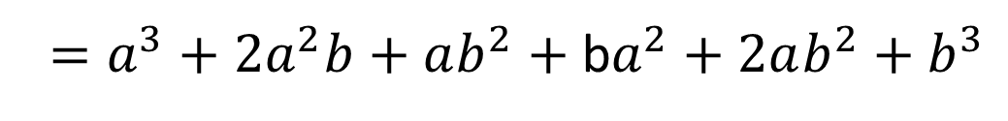

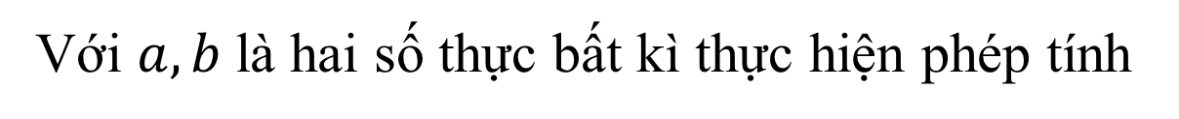
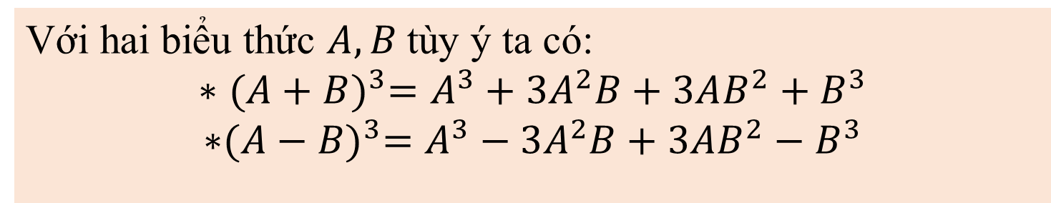
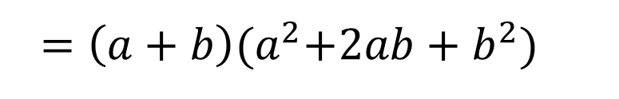
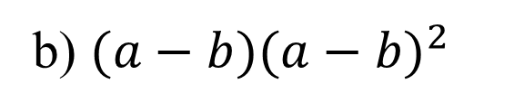
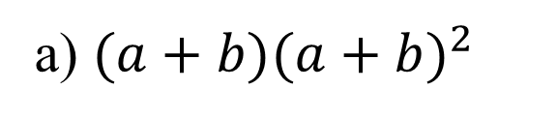
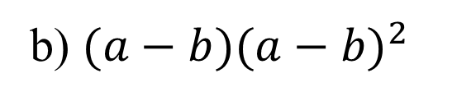
II. HẰNG ĐẲNG THỨC ĐÁNG NHỚ
3. Lập phương của một tổng, lập phương của một hiệu
a) Hoạt động 4:
Với $a, b$là hai số thực bất kì thực hiện phép tính
a) $(a+b){(a+b)}^{2}$
b) $(a−b){(a−b)}^{2}$
Giải:
Giải:
b) $(a−b){(a−b)}^{2}$
a) $(a+b){(a+b)}^{2}$
$=\left(a−b\right){(a}^{2}−2ab+b^{2})$
$=\left(a+b\right){(a}^{2}+2ab+b^{2})$
$=a^{3}−2a^{2}b+ab^{2}−$ $ba^{2}+2ab^{2}−b^{3}$
$=a^{3}+2a^{2}b+ab^{2}$ $+$ b$a^{2}+2ab^{2}+b^{3}$
$=a^{3}−3a^{2}b+3ab^{2}−b^{3}$
$=a^{3}+3a^{2}b+3ab^{2}+b^{3}$
Với hai biểu thức $A, B$tùy ý ta có:
$${\text{∗ }(A+B)}^{3}=A^{3}+3A^{2}B+3AB^{2}+B^{3}$$
$${\text{∗}(A−B)}^{3}=A^{3}−3A^{2}B+3AB^{2}−B^{3}$$
b) Nhận xét:

Slide 18
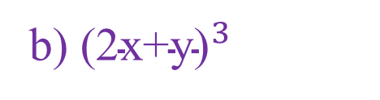


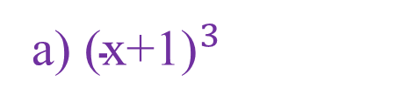


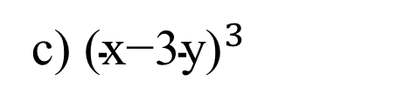
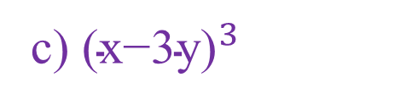

II. HẰNG ĐẲNG THỨC ĐÁNG NHỚ
c) Vận dụng:
Ví dụ 8/SGK/21:
Tính
a) ${\text{(}\text{x}\text{+}\text{1}\text{)}}^{3}$
c) ${\text{(}\text{x}\text{−}\text{3}\text{y}\text{)}}^{3}$
Giải:
Giải:
${\text{(}\text{x}\text{+}\text{1}\text{)}}^{3}$
c) ${\text{(}\text{x}\text{−}\text{3}\text{y}\text{)}}^{3}$
$=$ ${\text{x}}^{3}+3x^{2}+3x+1$
$=$ ${\text{x}}^{3}−3{.x}^{2}.3y+3.x.{\left(3y\right)}^{2}−{(3y)}^{3}$
b) ${\text{(}\text{2}\text{x}\text{+}\text{y}\text{)}}^{3}$
$=$ ${\text{x}}^{3}−9x^{2}y+27xy^{2}−27y^{3}$
Giải:
${\text{(}\text{2}\text{x}\text{+}\text{y}\text{)}}^{3}$
$$= {\text{(}\text{2}\text{x}\text{)}}^{3}+3.{(2x)}^{2}y+3.(2x)y^{2}+y^{3}$$
$$= {\text{8}\text{x}}^{3}+12x^{2}y+6xy^{2}+y^{3}$$

Slide 19


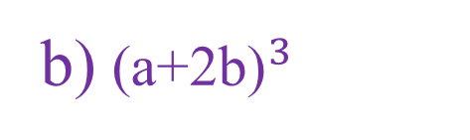


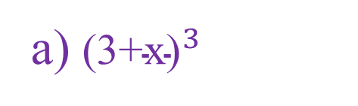

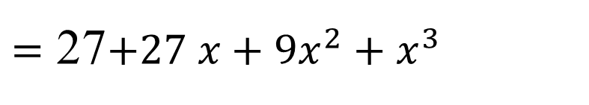
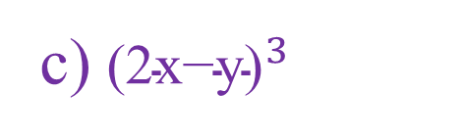
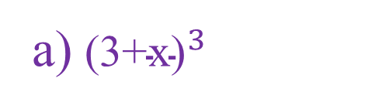
II. HẰNG ĐẲNG THỨC ĐÁNG NHỚ
c) Vận dụng:
Luyện tập 8 /SGK/21:
Tính
a) ${\text{(}\text{3}\text{+}\text{x}\text{)}}^{3}$
c) ${\text{(}\text{2}\text{x}\text{−}\text{y}\text{)}}^{3}$
Giải:
Giải:
a) ${\text{(}\text{3}\text{+}\text{x}\text{)}}^{3}$
${\text{(}\text{2}\text{x}\text{−}\text{y}\text{)}}^{3}$
$=$ ${\text{3}}^{3}+3.3^{2}.x+3.3.x^{2}+x^{3}$
$=$ ${\text{(}\text{2}\text{x}\text{)}}^{3}−3{.\left(2x\right)}^{2}.y+3.2x.{\left(y\right)}^{2}−{(y)}^{3}$
$=$ 27$+27 x+9x^{2}+x^{3}$
b) ${\text{(}\text{a}\text{+}\text{2}\text{b}\text{)}}^{3}$
$=$ ${\text{8}\text{x}}^{3}−12x^{2}y+6xy^{2}−y^{3}$
Giải:
${\text{(}\text{a}\text{+}\text{2}\text{b}\text{)}}^{3}$
$$= {\text{(}\text{a}\text{)}}^{3}+3.{(a)}^{2}.2b+3.a.{(2b)}^{2}+{(2b)}^{3}$$
$$= {\text{a}}^{3}+6a^{2}b+6ab^{2}+{8b}^{3}$$

Slide 20
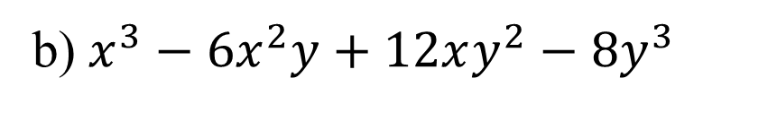
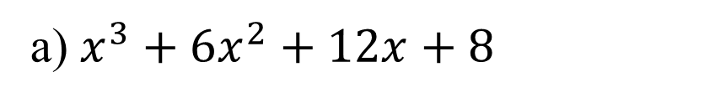



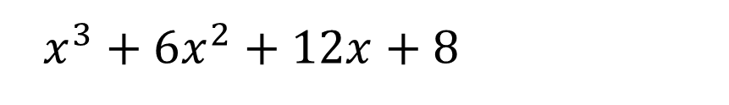

II. HẰNG ĐẲNG THỨC ĐÁNG NHỚ
c) Vận dụng:
Ví dụ 9/SGK/21:
Viết mỗi biểu thức sau dưới dạng lập phương của một tổng hoặc một hiệu
a) $x^{3}+6x^{2}+12x+8$
b) $x^{3}−6x^{2}y+12xy^{2}−8y^{3}$
Giải:
Giải:
$x^{3}+6x^{2}+12x+8$
$$x^{3}−6x^{2}y+12xy^{2}−8y^{3}$$
$=$ $x^{3}+3.x^{2}.2+3.x.2^{2}+2^{3}$
$$={\left(x+2\right)}^{3}$$
$=$ $x^{3}−3.x^{2}.y+3.x.{\left(2y\right)}^{2}−{(2y)}^{3}$
Luyện tập 9 /SGK/21:
$$={\left(x−2y\right)}^{3}$$
Viết mỗi biểu thức sau dưới dạng lập phương của một tổng hoặc một hiệu
${8x}^{3}−36x^{2}y+54xy^{2}−27y^{3}$
$=$ ${(2x)}^{3}−3.{\left(2x\right)}^{2}.y+3.2x.{\left(3y\right)}^{2}−{(3y)}^{3}$
$$={\left(2x−3y\right)}^{3}$$

Slide 21

HOẠT ĐỘNG
Luyện tập

Slide 22

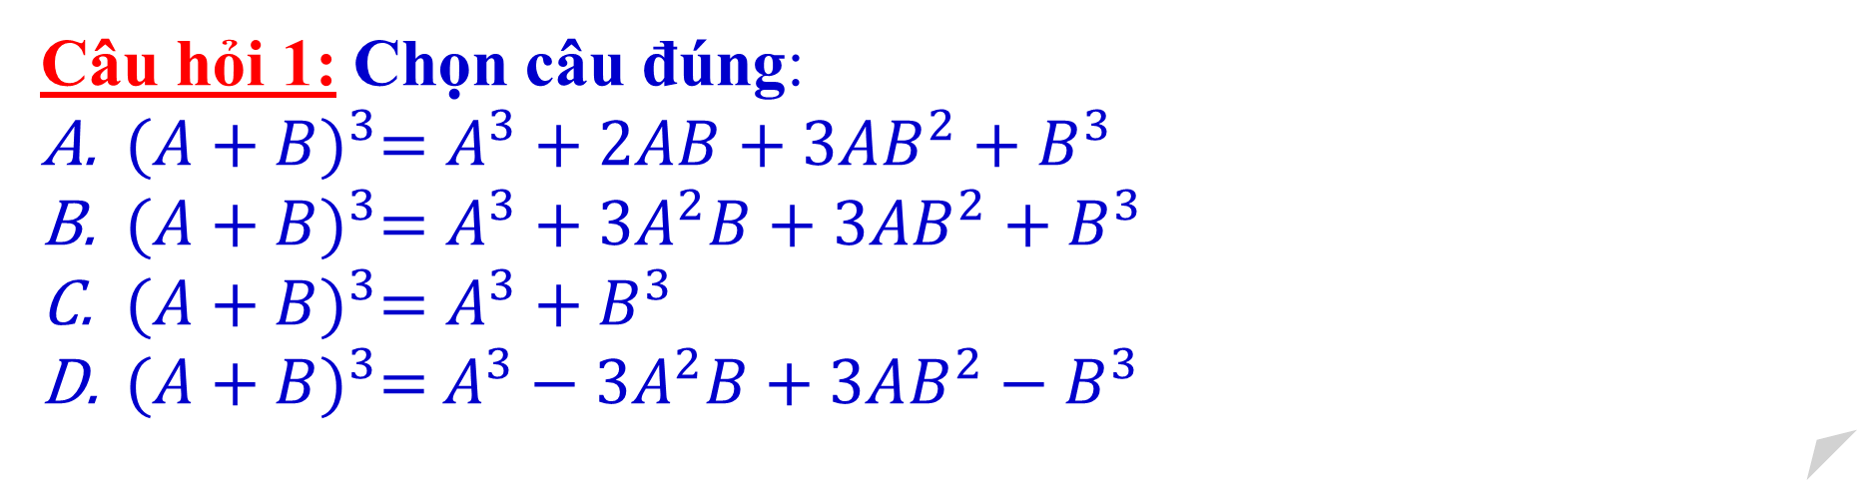
Câu hỏi 1: Chọn câu đúng:
${(A+B)}^{3}=A^{3}+2AB+3AB^{2}+B^{3}$
${(A+B)}^{3}=A^{3}+3A^{2}B+3AB^{2}+B^{3}$
${(A+B)}^{3}=A^{3}+B^{3}$
${(A+B)}^{3}=$ $A^{3}−3A^{2}B+3AB^{2}−B^{3}$

Slide 23
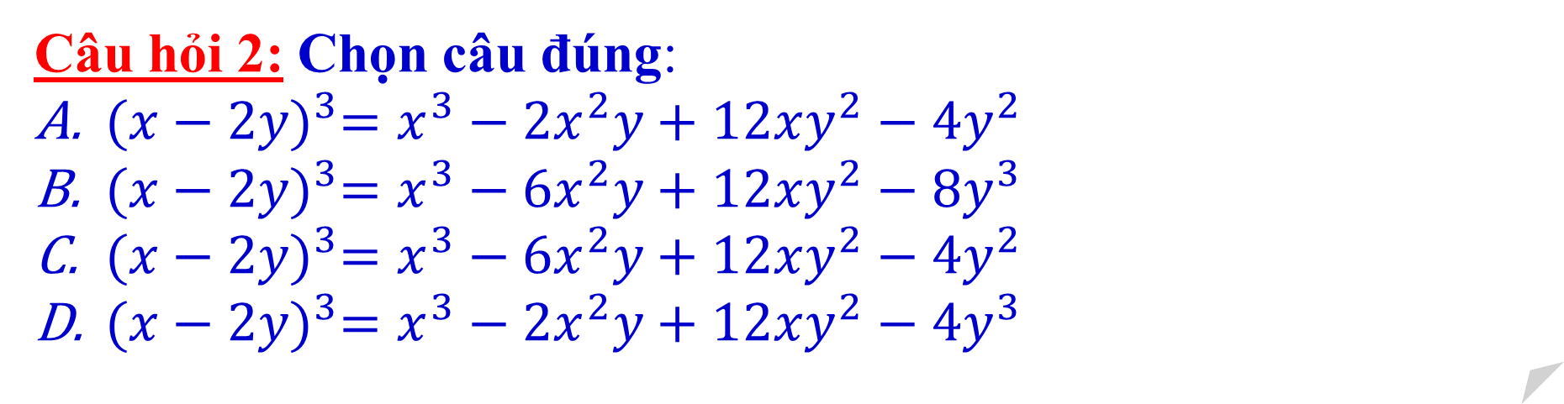
Câu hỏi 2: Chọn câu đúng:
${(x−2y)}^{3}=x^{3}−2x^{2}y+12xy^{2}−{4y}^{2}$
${(x−2y)}^{3}=x^{3}−6x^{2}y+12xy^{2}−{8y}^{3}$
${(x−2y)}^{3}=x^{3}−6x^{2}y+12xy^{2}−{4y}^{2}$
${(x−2y)}^{3}=x^{3}−2x^{2}y+12xy^{2}−{4y}^{3}$

Slide 24
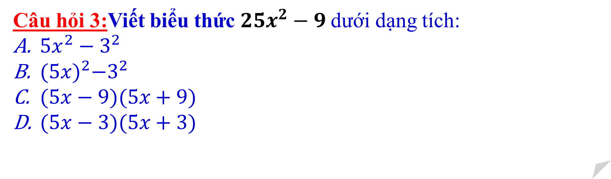
Câu hỏi 3:Viết biểu thức $25x^{2}−9$dưới dạng tích:
${5x}^{2}−3^{2}$
${(5x)}^{2}−3^{2}$
$(5x−9)(5x+9)$
$(5x−3)(5x+3)$

Slide 25

HOẠT ĐỘNG
VẬN DỤNG

Slide 26


Ví dụ 10/SGK/21:
Tính nhanh
$${\text{99}}^{3}+3.{99}^{2}+3.99. +1$$
Giải:
$${\text{99}}^{3}+3.{99}^{2}+3.99. +1={\text{99}}^{3}+3.{99}^{2}.1+3.99.1^{2}+1^{3}$$
$$=({99+1)}^{3}={100}^{3}=1000000$$
Luyện tập 10/SGK/21:
Tính nhanh
$${\text{101}}^{3}−3.{101}^{2}+3.101−1$$
Giải:
$${\text{101}}^{3}−3.{101}^{2}+3.101−1={\text{101}}^{3}−3.{101}^{2}.1+3.101. 1^{2}−1^{3}$$
$$=({101−1)}^{3}={100}^{3}=1000000$$

Slide 27
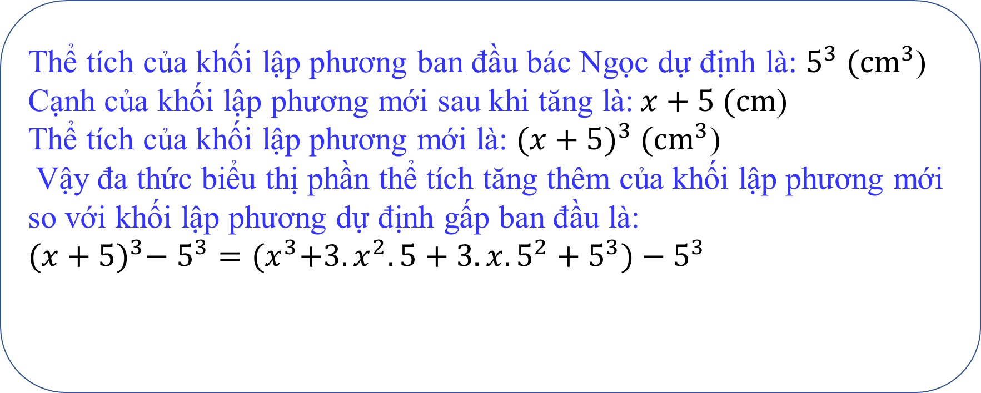
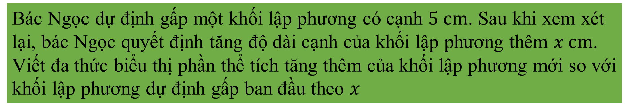
* Bài tập
Bác Ngọc dự định gấp một khối lập phương có cạnh $5 \text{cm}$. Sau khi xem xét lại, bác Ngọc quyết định tăng độ dài cạnh của khối lập phương thêm $x \text{cm}$. Viết đa thức biểu thị phần thể tích tăng thêm của khối lập phương mới so với khối lập phương dự định gấp ban đầu theo $x$
Giải
Thể tích của khối lập phương ban đầu bác Ngọc dự định là: $5^{3} {(\text{cm}}^{3}$)
Cạnh của khối lập phương mới sau khi tăng là:$x+5 (\text{cm}$)
Thể tích của khối lập phương mới là: ${(x+5)}^{3}$ ${(\text{cm}}^{3}$)
Vậy đa thức biểu thị phần thể tích tăng thêm của khối lập phương mới so với khối lập phương dự định gấp ban đầu là:
${(x+5)}^{3}−$ $5^{3}={(x}^{3}+3.x^{2}.5+3.x.5^{2}+5^{3})−5^{3}$
$$=x^{3}+15x^{2}+75x+(5^{3}−5^{3})$$
$$=x^{3}+15x^{2}+75x$$

Slide 28
HƯỚNG DẪN VỀ NHÀ
- Ghi nhớ các hằng đẳng thức hiệu hai bình phương, lập phương của một tổng, một hiệu.
- Làm các bài tập: bài tập 2; 4b; 5b (SGKTr23)
- Tìm hiểu trước mục “Tổng hai lập phương” ; “Hiệu hai lập phương”.

